Slide 1
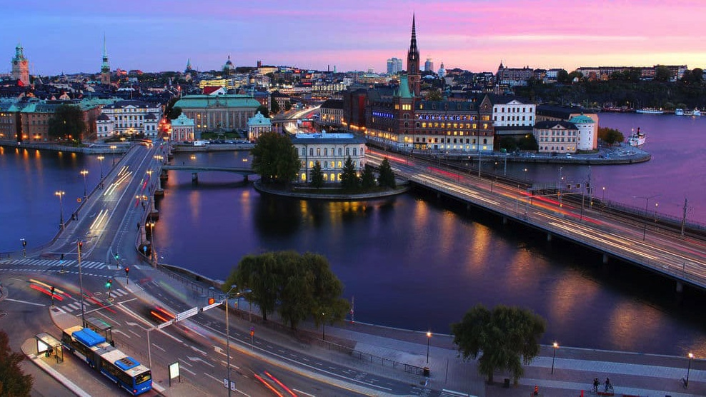

Photo: Sheraton, Stockholm
Notes:
Flytta loggan/texten upp lite till vänster, så det landar i havet och syns tydligt

Slide 2
Som ett mobilabonnemang för mobilitet. Fast flexiblare och för hela hushållet. Och med inbyggd guide som hjälper dig att välja rätt. Utan bindningstid.

Slide 3

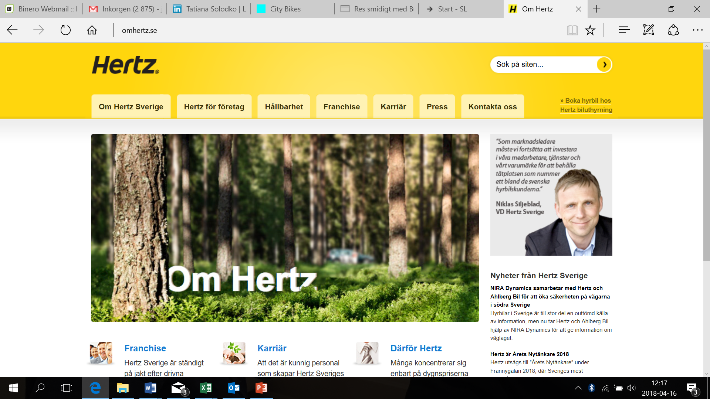
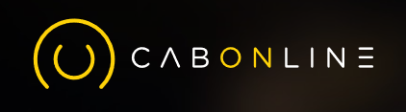




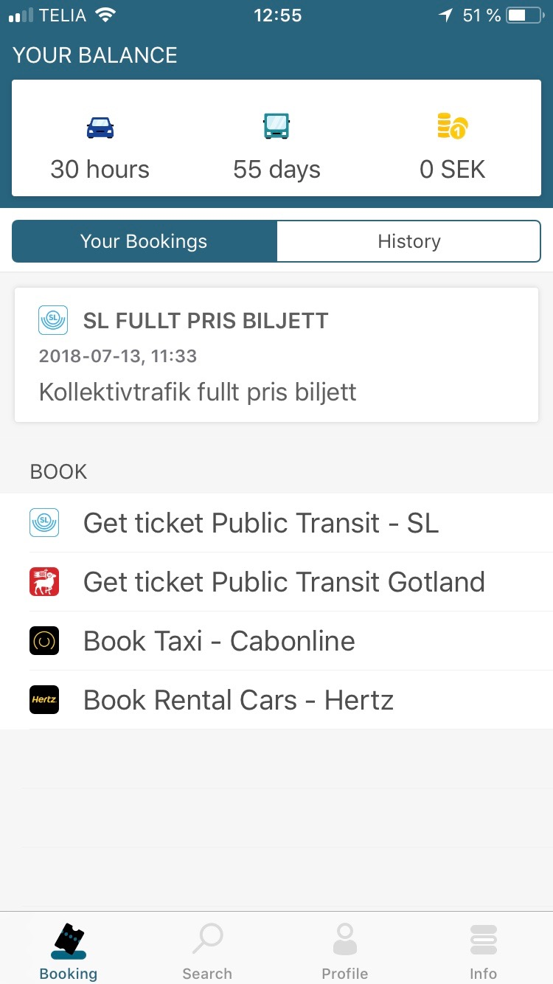



  Hyrbil
  Taxi
  Car sharing
TBA
  Allt resande på dina fingrar
  Låne-cyklar
  Kollektiv-trafik
  Abonnemang
  Support
  App
Also in partnership with:

Slide 4
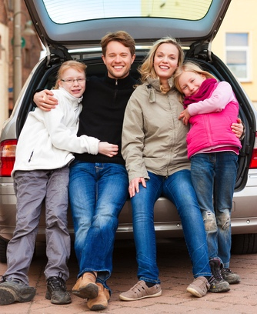
Målgrupp B2C: Bilägare (eller potentiella bilägare)
Varför
Bra kunder
Stora samhällseffekter
Hur
  Hushåll
  A → B
  Ett stort löfte
  Koncept: Abonnemang på mobilitet
  Design: Attraktivt och hållbart

Slide 5
Customer segment (B2C): Car owners
Varför
Bra kunder
Stora samhällseffekter
Vem (initialt)
  Inte för alla
  Geografisk marknad (snarare än demografisk)
  Bra kollektivtrafiken och dyrt eller svårt parkera bilen = ganska täta delar av stad
  Som klarar 80-9+ % av alla resor utan bil – utan för stort besvär

Slide 6
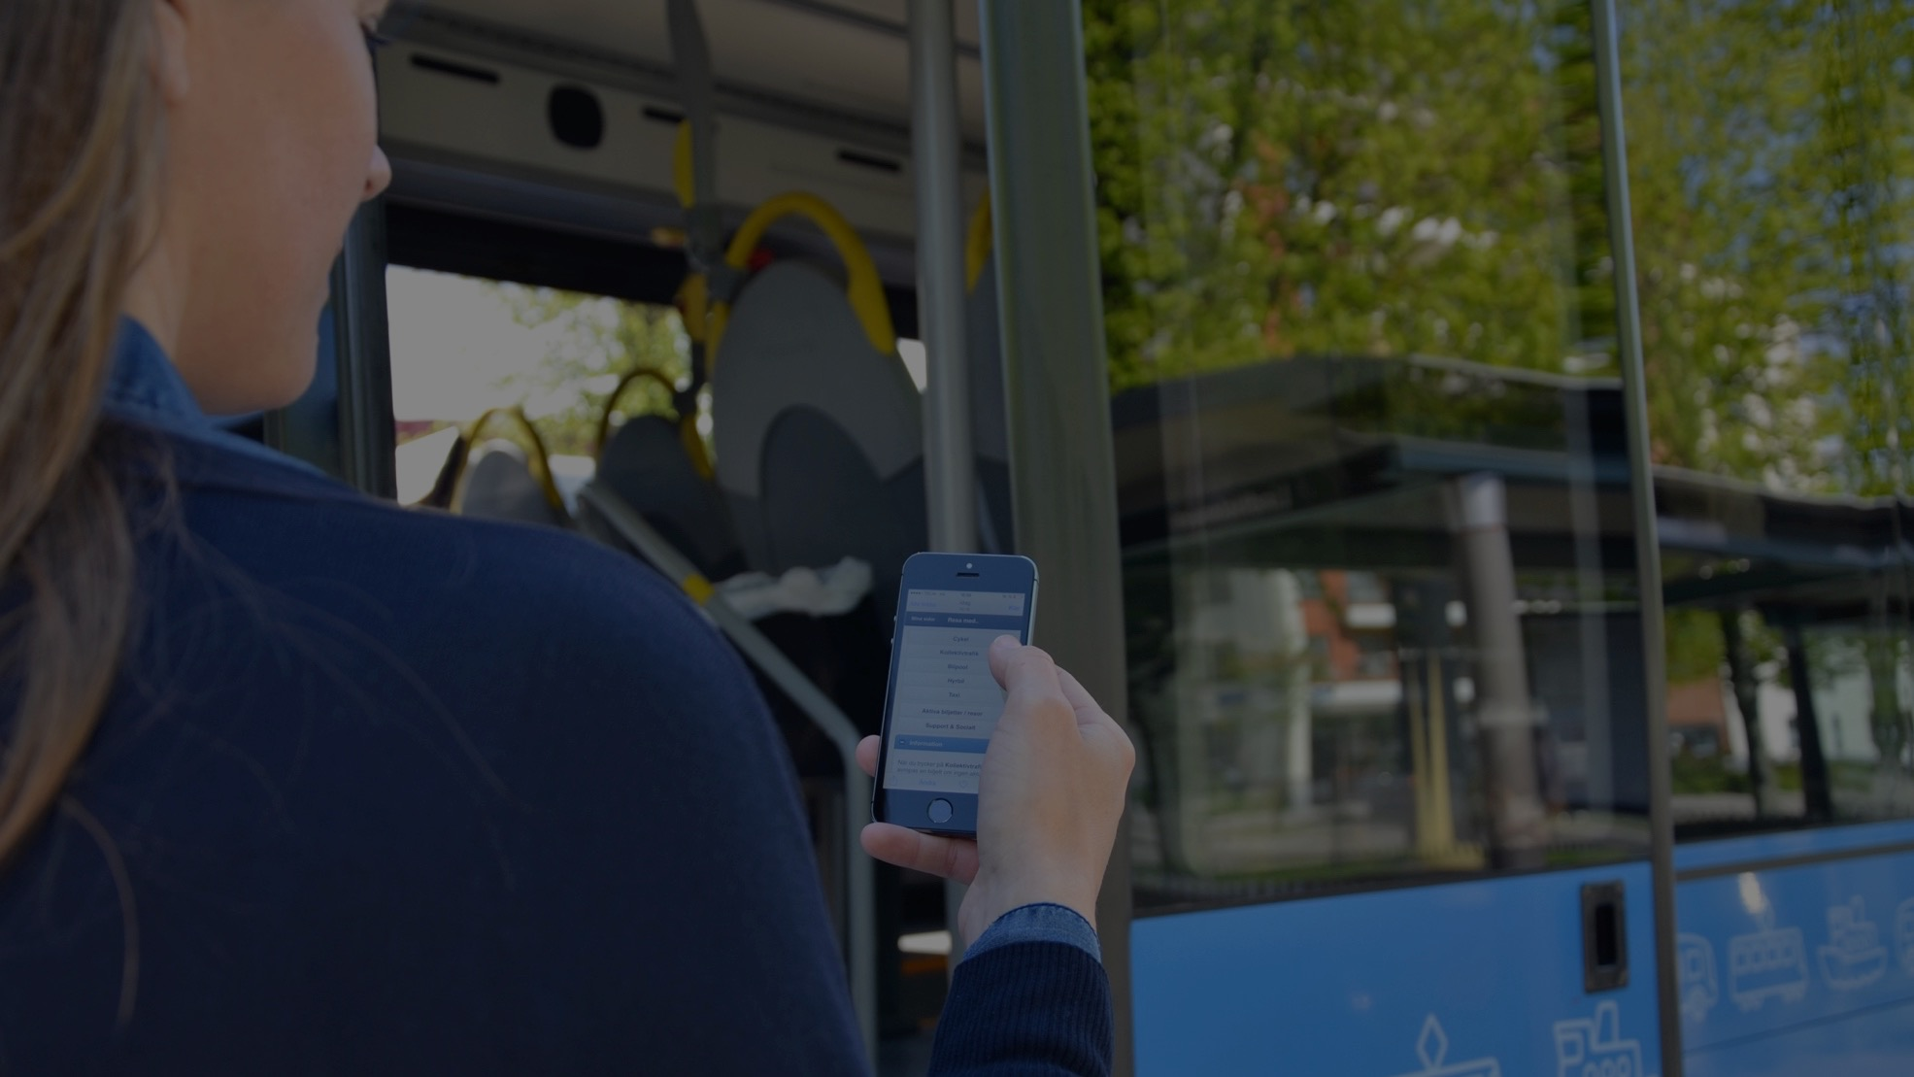

Göteborgspiloten 2013-2014
70 betalande hushåll
6 månader
Flexibla abonnemang (≈ 1 300 kr/mån)
20 undanställda bilar
0 drop outs
>12 000 bokningar transaktioner
Bekvämlighet Ekonomi Miljö Nyfikenhet
Före
Bekvämlighet Ekonomi Miljö Nyfikenhet
I slutet
I huvudsak normala
Nyfikna, men krävande
= early adopters

Slide 7
Göteborgspiloten 2013-2014
70 betalande hushåll
6 månader
Flexibla abonnemang (≈ 1 300 kr/mån)
20 undanställda bilar
0 drop outs
>12 000 bokningar transaktioner
Nöjdhet med resandet
I huvudsak normala
Nyfikna, men krävande
= early adopters
Notes:
Gillar ”stuket” på denna slajd! Svart bakgrund, vit text, två-delad (men ambitionen är fortfarande hög, många budskap i en och samma slajd)

Slide 8
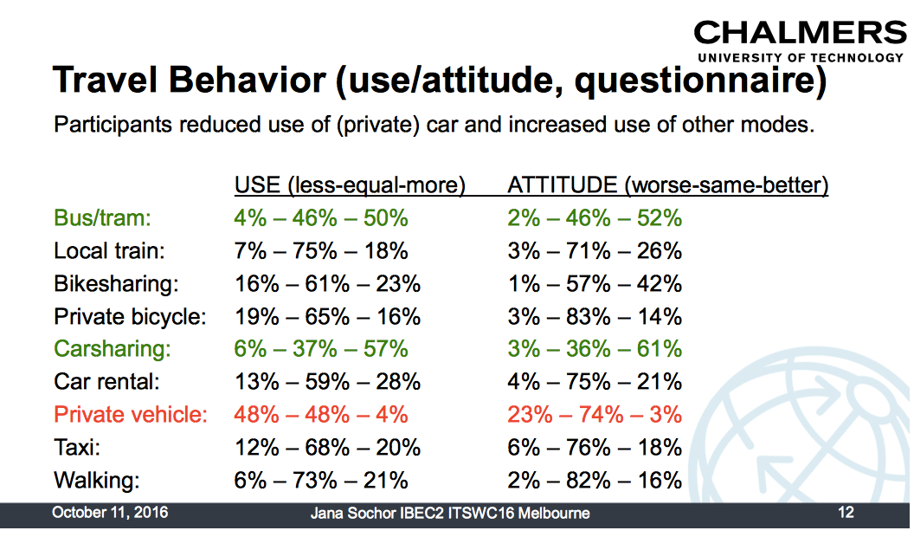

Slide 9













MaaS topologi (Sochor, Arby, Karlsson, Sarasini et al)
Integration of societal goals
Governance & PP-cooperation
4
Integration of service offer
Bundling/subscription - responsibility
3
Integration of payment:
Single trip - find, book and pay
2
Integration of information:
Multimodal travelplaner, price info
1
No integration:
Single, separate services
0
Notes:
Högerparantes saknas i rubriken

Slide 10
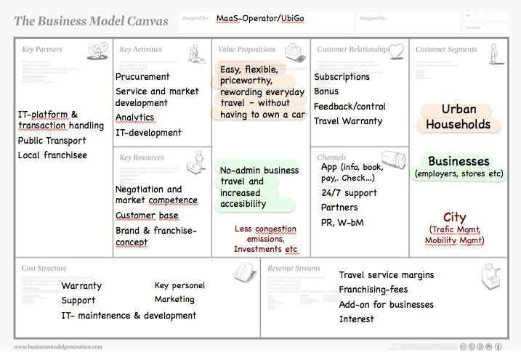


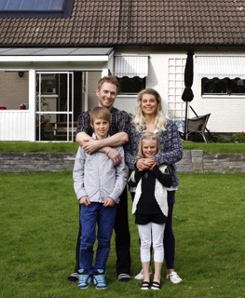





Creating value – for all
Easy everyday life – without having to own a car
What’s in it for the TSPs?
..and capturing enough of it

Slide 11


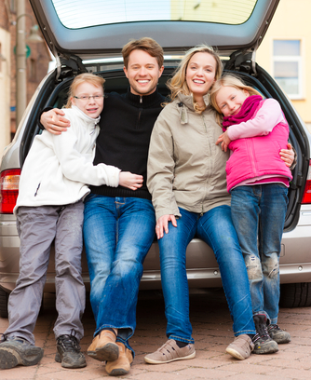






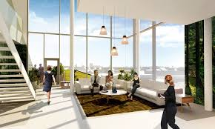
Real-estate
Cities
House-holds
Companies

Slide 12
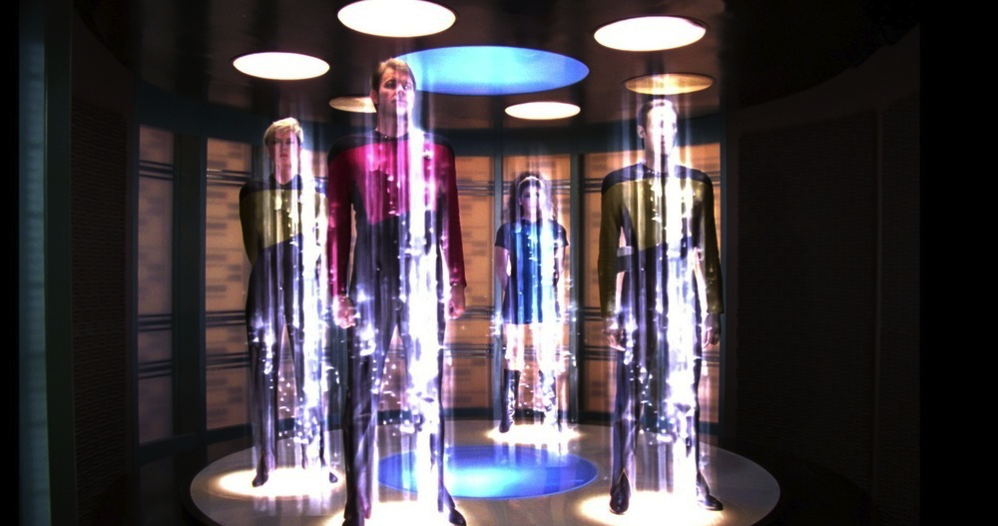

3.0
www.ubigo.me
Image: CBS
Notes:
Klockren!

Slide 13
More results from the Gothenburg pilot

Slide 14

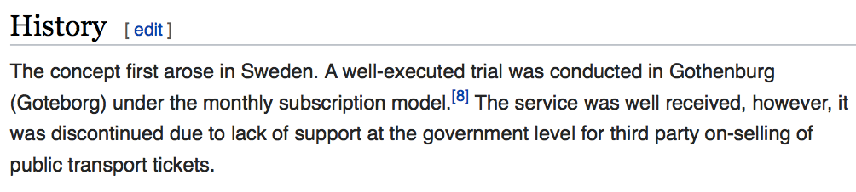

Slide 15
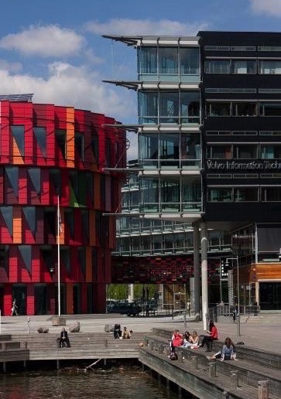
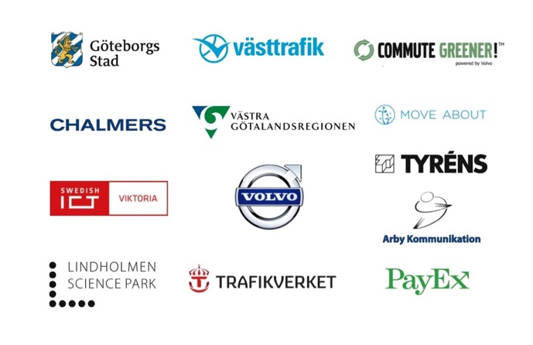

GO:SMART partners
Service providers:

Slide 16
Advantages
They say that….
It has become easier to pay for the travel
The service has given them better control of their travel expenditures
The service has given them access to more modes of travel

Slide 17

(Result from surveys)
50% have changed mode of transport and/or
40% changed the way they plan trips
and/or
25% changed the “travel-chains”
30% did not change their travels
Car sharing
Public Trp
Rental Car
Taxi

Slide 18
(Statistics, subscription and usage)
Almost all of expected (subscribed) PT days were used
Service | Monthly Subscription | Used
Public Transport | 2 220 days | 1 920 days
Car (rental + sharing) | 904 hours* | 620 hours*
+ Taxi, cycle + add-ons
About 2/3 of expected (subscribed) car hours were used
* =
12 hours = a full 24 hours rent
18 hours = a full weekend rent

Slide 19
Travel diaries (all respondents, all trips)
Mode | Before UbiGo | Change with UbiGo
(Walk/run | ~25% | Decrease ~5%
Private car | ~25% | Decrease ~50%
Tram | ~15% | Increase ~ 5%
Local bus | ~15% | Increase ~35%
Bicycle | ~10% | Increase ~35%
Regional bus | ~ 3% | Increase ~100%
Train | ~2% | Increase ~ 20%
Car sharing | ~2% | Increase ~200%

Slide 21
raison d'être
(Result from surveys)
These 50% like us
50% say that the changed behaviour will remain
32% say that the changed behaviour will remain if
  “… we can use a punch-card system like the one in UbiGo”
  “… if it will be as easy to travel”
17% say the changed behaviour will NOT remain
  due to moving
  “… because I will not have access to UbiGo”
These 50% needs us

Slide 22
Associations at end of test
(Result from surveys)
Simple Priceworthy Smooth Smart
Convenient Future Cost effective Fast
Practical Innovative Wise Modern
Environmental friendly Göteborg

